Slide 2

JUZ 11
IJAZ
ILMI
Kelompok Nebula (3)
At-Taubah - Yunus

Slide 3
TABLE OF CONTENTS
GHAZIYYAH
02
MADIYYAH
03
TSARIYYAH
01
Ayat-ayat yang menyebutkan tentang langit Al-Ghaziyyah (atmospher)
Ayat-ayat yang menyebutkan tentang langit Al-Madhiyyah (luar angkasa)
Ayat-ayat yang menyebutkan tentang langit Ats-Atsariyyah (malaikat & arsy)

Slide 4
GHAZIYYAH
01

Slide 5
GHAZIYYAH
Type : Ghaziyyah
قُلْ اَتُنَبِّـُٔوْنَ اللّٰهَ بِمَا لَا يَعْلَمُ فِى السَّمٰوٰتِ وَلَا فِى الْاَرْضِۗ سُبْحٰنَهٗ وَتَعٰلٰى عَمَّا يُشْرِكُوْنَ (يونس : 18)
Reason : Karena kata السَّمٰوٰتِ disebutkan sebelum kata الْاَرْضَ dan tidak hanya dipisahkan dengan huruf و
01
اِنَّمَا مَثَلُ الْحَيٰوةِ الدُّنْيَا كَمَاۤءٍ اَنْزَلْنٰهُ مِنَ السَّمَاۤءِ فَاخْتَلَطَ بِهٖ نَبَاتُ الْاَرْضِ
(يونس : 24)
Type : Ghaziyyah
Reason : Karena kata السَّمَاۤءِ adalah طبقت الغازية
وَمَا يَعْزُبُ عَنْ رَّبِّكَ مِنْ مِّثْقَالِ ذَرَّةٍ فِى الْاَرْضِ وَلَا فِى السَّمَاۤءِ
(يونس : 61)
Type : Ghaziyyah
Reason : Karena kata السَّمَاۤءِ adalah طبقت الغازية

Slide 6
قُلْ مَنْ يَّرْزُقُكُمْ مِّنَ السَّمَاۤءِ وَالْاَرْضِ اَمَّنْ يَّمْلِكُ السَّمْعَ وَالْاَبْصَارَ
(يونس : 31)
Type : Ghaziyyah
GHAZIYYAH
Reason : Karena kata السَّمَاۤءِ adalah طبقت الغازية
Type : Ghaziyyah
Reason : Karena kata السَّمٰوٰتِ disebutkan sebelum kata الْاَرْضَ dan tidak hanya dipisahkan dengan huruf و
اَلَآ اِنَّ لِلّٰهِ مَنْ فِى السَّمٰوٰتِ وَمَنْ فِى الْاَرْضِۗ
(يونس : 66)
Type : Ghaziyyah
قَالُوا اتَّخَذَ اللّٰهُ وَلَدًا سُبْحٰنَهٗ ۗ هُوَ الْغَنِيُّ ۗ لَهٗ مَا فِى السَّمٰوٰتِ وَمَا فِى الْاَرْضِۗ
(يونس : 68)
01
Reason : Karena kata السَّمٰوٰتِ disebutkan sebelum kata الْاَرْضَ dan tidak hanya dipisahkan dengan huruf و

Slide 7
02
MADIYYAH

Slide 8
اِنَّ اللّٰهَ لَهٗ مُلْكُ السَّمٰوٰتِ وَالْاَرْضِۗ يُحْيٖ وَيُمِيْتُۗ وَمَا لَكُمْ مِّنْ دُوْنِ اللّٰهِ مِنْ وَّلِيٍّ وَّلَا نَصِيْر (التوبة : 116)
02
Type : Madhiyyah
Reason : Karena kata السَّمٰوٰتِ dan الْاَرْضَ hanya dipisahkan huruf و
MADIYYAH
اِنَّ رَبَّكُمُ اللّٰهُ الَّذِيْ خَلَقَ السَّمٰوٰتِ وَالْاَرْضَ فِيْ سِتَّةِ اَيَّامٍ ثُمَّ اسْتَوٰى عَلَى الْعَرْشِ يُدَبِّرُ الْاَمْرَۗ (يونس : 3)
Type : Madhiyyah
Reason : Karena kata السَّمٰوٰتِ dan الْاَرْضَ dipisahkan huruf و saja
اِنَّ فِى اخْتِلَافِ الَّيْلِ وَالنَّهَارِ وَمَا خَلَقَ اللّٰهُ فِى السَّمٰوٰتِ وَالْاَرْضِ لَاٰيٰتٍ لِّقَوْمٍ يَّتَّقُوْنَ (يونس : 6)
Type : Madhiyyah
Reason : Karena huruf و saja yang menjadi pemisah antara السَّمٰوٰتِ dan الْاَرْضَ

Slide 9
MADIYYAH
اَلَآ اِنَّ لِلّٰهِ مَا فِى السَّمٰوٰتِ وَالْاَرْضِۗ اَلَآ اِنَّ وَعْدَ اللّٰهِ حَقٌّ وَّلٰكِنَّ اَكْثَرَهُمْ لَا يَعْلَمُوْنَ (يونس : 55)
قُلِ انْظُرُوْا مَاذَا فِى السَّمٰوٰتِ وَالْاَرْضِ ۗوَمَا تُغْنِى الْاٰيٰتُ وَالنُّذُرُ عَنْ قَوْمٍ لَّا يُؤْمِنُوْنَ
(يونس : 101)
02
Type : Madiyyah
Type : Madiyyah
Reason : Karena huruf و menjadi pemisah antara kata السَّمٰوٰتِ dan الْاَرْضَ
Reason : Karena huruf و menjadi pemisah antara kata السَّمٰوٰتِ dan الْاَرْضَ

Slide 10
TSARIYYAH
03

Slide 11
TSARIYYAH
TIDAK DITEMUKAN HASIL UNTUK AYAT “TSARIYYAH”
03

Slide 12
NEXT JUZ

Slide 13
IJAZ ILMI
JUZ 12-13
Hud - Yusuf

Slide 14
IJAZ ILMI
JUZ 12-13
Hud - Yusuf

Slide 15
1
2
GHAZIYYAH
MADIYYAH
Ayat-ayat yang menyebutkan tentang langit Al-Ghaziyyah (atmospher)
Ayat-ayat yang menyebutkan tentang langit Al-Madhiyyah (luar angkasa)
3
TSARIYYAH
Ayat-ayat yang menyebutkan tentang langit Ats-Atsariyyah (malaikat & arsy)

Slide 16


1
GHAZIYYAH

Slide 17
Type : Ghaziyyah
اَنْزَلَ مِنَ السَّمَاۤءِ مَاۤءً فَسَالَتْ اَوْدِيَةٌ ۢ بِقَدَرِهَا فَاحْتَمَلَ السَّيْلُ زَبَدًا رَّابِيًا ۗ
(الرعد : 17)
GHAZIYYAH
Reason :
Karena kata السَّمَاۤء adalah طبقت الغازية
Type : Ghaziyyah
اللّٰهِ الَّذِيْ لَهٗ مَا فِى السَّمٰوٰتِ وَمَا فِى الْاَرْضِۗ وَوَيْلٌ لِّلْكٰفِرِيْنَ مِنْ عَذَابٍ شَدِيْدٍ
(إبرهيم : 2)
Reason :
Karena kata السَّمٰوٰتِ dipisah dengan kata الْاَرْضَ tidak hanya menggunakan huruf و
Type : Ghaziyyah
اَلَمْ تَرَ كَيْفَ ضَرَبَ اللّٰهُ مَثَلًا كَلِمَةً طَيِّبَةً كَشَجَرَةٍ طَيِّبَةٍ اَصْلُهَا ثَابِتٌ وَّفَرْعُهَا فِى السَّمَاۤءِ
(إبرهيم : 24)
Reason :
Karena kata السَّمَاۤء adalah طبقت الغازية
1

Slide 18
1
وَاَنْزَلَ مِنَ السَّمَاۤءِ مَاۤءً فَاَخْرَجَ بِهٖ مِنَ الثَّمَرٰتِ رِزْقًا لَّكُمْ
(إبرهيم : 32)
Type : Ghaziyyah
Reason :
Karena kata السَّمَاۤء adalah طبقت الغازية
Type : Ghaziyyah
وَمَا يَخْفٰى عَلَى اللّٰهِ مِنْ شَيْءٍ فِى الْاَرْضِ وَلَا فِى السَّمَاۤءِ
(إبرهيم : 38)
Reason :
Karena kata السَّمَاۤء adalah طبقت الغازية
يَوْمَ تُبَدَّلُ الْاَرْضُ غَيْرَ الْاَرْضِ وَالسَّمٰوٰتُ وَبَرَزُوْا لِلّٰهِ الْوَاحِدِ الْقَهَّارِ
(إبرهيم : 48)
Type : Ghaziyyah
Reason :
Karena kata السَّمٰوٰتِ disebutkan setelah kata الْاَرْضَ
GHAZIYYAH

Slide 19


1
MADIYYAH
2
GHAZIYYAH

Slide 20
2
Type : Madhiyyah
وَهُوَ الَّذِيْ خَلَقَ السَّمٰوٰتِ وَالْاَرْضَ فِيْ سِتَّةِ اَيَّامٍ وَّكَانَ عَرْشُهٗ عَلَى الْمَاۤءِ لِيَبْلُوَكُمْ اَيُّكُمْ اَحْسَنُ عَمَلًا (هود : 7)
Reason : Karena kata السَّمٰوٰتِ dipisahkan dengan kata الْاَرْضَ menggunakan huruf و
خٰلِدِيْنَ فِيْهَا مَا دَامَتِ السَّمٰوٰتُ وَالْاَرْضُ اِلَّا مَا شَاۤءَ رَبُّكَۗ اِنَّ رَبَّكَ فَعَّالٌ لِّمَا يُرِيْدُ
(هود : 107)
Type : Madhiyyah
MADIYYAH
Reason : Karena kata السَّمٰوٰتِ dipisahkan dengan kata الْاَرْضَ menggunakan huruf و

Slide 21
2
وَاَمَّا الَّذِيْنَ سُعِدُوْا فَفِى الْجَنَّةِ خٰلِدِيْنَ فِيْهَا مَا دَامَتِ السَّمٰوٰتُ وَالْاَرْضُ اِلَّا مَا شَاۤءَ رَبُّكَۗ (هود : 108)
وَلِلّٰهِ غَيْبُ السَّمٰوٰتِ وَالْاَرْضِ وَاِلَيْهِ يُرْجَعُ الْاَمْرُ كُلُّهٗ فَاعْبُدْهُ وَتَوَكَّلْ عَلَيْهِۗ
(هود : 123)
Type : Madhiyyah
Type : Madhiyyah
Reason :
Karena kata السَّمٰوٰتِ dipisahkan dengan kata الْاَرْضَ menggunakan huruf و
Reason :
Karena kata السَّمٰوٰتِ dipisahkan dengan kata الْاَرْضَ menggunakan huruf و
MADIYYAH

Slide 22
رَبِّ قَدْ اٰتَيْتَنِيْ مِنَ الْمُلْكِ وَعَلَّمْتَنِيْ مِنْ تَأْوِيْلِ الْاَحَادِيْثِۚ فَاطِرَ السَّمٰوٰتِ وَالْاَرْضِۗ
(يوسف: 101)
Type : Madhiyyah
MADIYYAH
Reason :
Karena kata السَّمٰوٰتِ dipisah dengan kata الْاَرْضَ menggunakan huruf و
وَكَاَيِّنْ مِّنْ اٰيَةٍ فِى السَّمٰوٰتِ وَالْاَرْضِ يَمُرُّوْنَ عَلَيْهَا وَهُمْ عَنْهَا مُعْرِضُوْنَ
(يوسف: 105)
Type : Madhiyyah
Reason :
Karena kata السَّمٰوٰتِ dipisah dengan kata الْاَرْضَ menggunakan huruf و
وَلِلّٰهِ يَسْجُدُ مَنْ فِى السَّمٰوٰتِ وَالْاَرْضِ طَوْعًا وَّكَرْهًا وَّظِلٰلُهُمْ بِالْغُدُوِّ وَالْاٰصَالِ
(الرعد: 15)
Type : Madhiyyah
Reason :
Karena kata السَّمٰوٰتِ dipisah dengan kata الْاَرْضَ menggunakan huruf و
2

Slide 23

2
اَللّٰهُ الَّذِيْ خَلَقَ السَّمٰوٰتِ وَالْاَرْضَ
(إبرهيم: 32)
اَلَمْ تَرَ اَنَّ اللّٰهَ خَلَقَ السَّمٰوٰتِ وَالْاَرْضَ بِالْحَقِّۗ
(إبرهيم: 19)
قَالَتْ رُسُلُهُمْ اَفِى اللّٰهِ شَكٌّ فَاطِرِ السَّمٰوٰتِ وَالْاَرْضِۗ
(إبرهيم: 10)
قُلْ مَنْ رَّبُّ السَّمٰوٰتِ وَالْاَرْضِۗ قُلِ اللّٰهُ ۗ
(الرعد: 16)
Type : Madhiyyah
Type : Madhiyyah
Type : Madhiyyah
Type : Madhiyyah
Reason :
Karena kata السَّمٰوٰتِ dipisah dengan kataالْاَرْضَ menggunakan و
Reason :
Karena kata السَّمٰوٰتِ dipisah dengan kataالْاَرْضَ menggunakan و
Reason :
Karena kata السَّمٰوٰتِ dipisah dengan kataالْاَرْضَ menggunakan و
Reason :
Karena kata السَّمٰوٰتِ dipisah dengan kataالْاَرْضَ menggunakan و
MADIYYAH

Slide 24
2
3
TSARIYYAH
MADIYYAH

Slide 25
3
اَللّٰهُ الَّذِيْ رَفَعَ السَّمٰوٰتِ بِغَيْرِ عَمَدٍ تَرَوْنَهَا ثُمَّ اسْتَوٰى عَلَى الْعَرْشِ وَسَخَّرَ الشَّمْسَ وَالْقَمَرَۗ (الرعد : 2)
Type : Tsariyyah
Reason : Karena kata السَّمٰوٰتِ tidak bertemu dengan kata الْاَرْضَ dalam satu ayat
TSARIYYAH

Slide 26
3
NEXT JUZ
TSARIYYAH

Slide 28





JUZ 14
Al-Hijr - An-Nahl

Slide 29
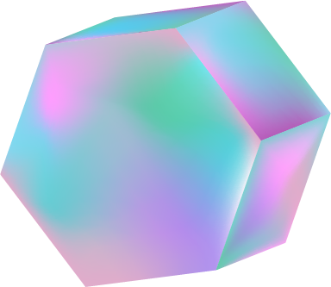


JUZ 14
Al-Hijr - An-Nahl

Slide 30

01
02
03
TSARIYYAH
GHAZIYYAH
MADHIYYAH
JUZ 14
Ayat-ayat yang menyebutkan tentang langit Ats-Atsariyyah (malaikat & arsy)
Ayat-ayat yang menyebutkan tentang langit Al-Ghaziyyah (atmospher)
Ayat-ayat yang menyebutkan tentang langit Al-Madhiyyah (luar angkasa)
Al-Hijr - An-Nahl

Slide 31
01
TSARIYYAH

Slide 32
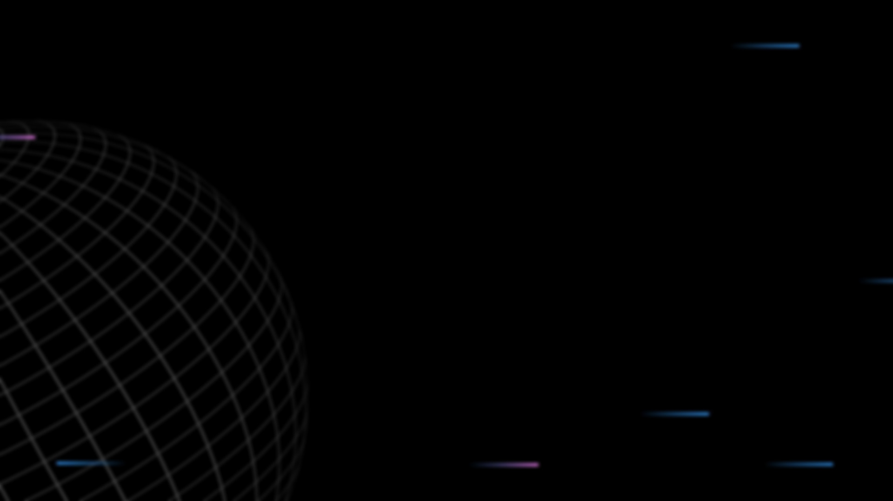
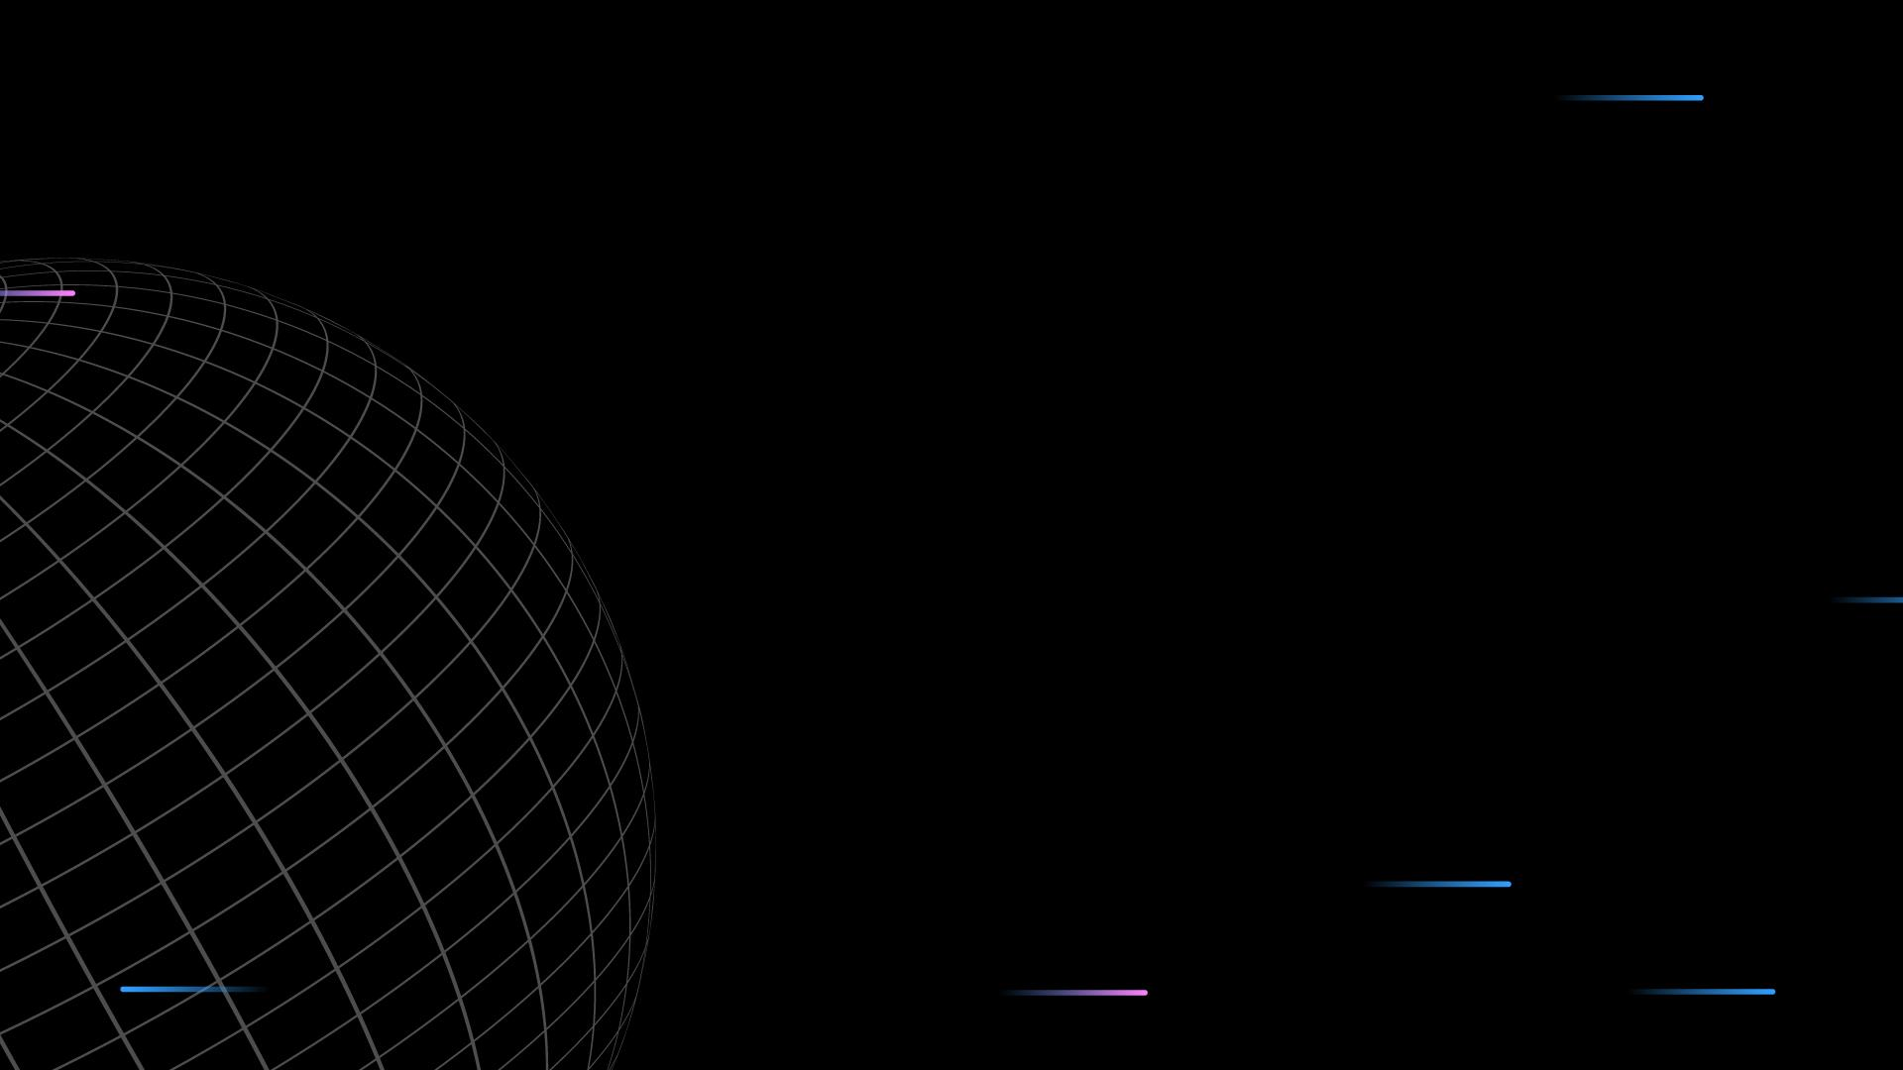
TIDAK DITEMUKAN HASIL UNTUK AYAT “TSARIYYAH”

Slide 33
GHAZIYYAH
02

Slide 34
Type : Ghaziyyah
وَلَقَدْ جَعَلْنَا فِى السَّمَاۤءِ بُرُوْجًا وَّزَيَّنّٰهَا لِلنّٰظِرِيْنَ (الحجر: 16)
Reason :
Karena kata السَّمَاۤء adalah طبقت الغازية
Type : Ghaziyyah
وَاَرْسَلْنَا الرِّيٰحَ لَوَاقِحَ فَاَنْزَلْنَا مِنَ السَّمَاۤءِ مَاۤءً فَاَسْقَيْنٰكُمُوْهُۚ
(الحجر: 22)
Reason :
Karena kata السَّمَاۤء adalah طبقت الغازية
Type : Ghaziyyah
هُوَ الَّذِيْٓ اَنْزَلَ مِنَ السَّمَاۤءِ مَاۤءً لَّكُمْ مِّنْهُ شَرَابٌ وَّمِنْهُ شَجَرٌ فِيْهِ تُسِيْمُوْنَ
(النّهل : 10)
Reason :
Karena kata السَّمَاۤء adalah طبقت الغازية

Slide 35
وَلِلّٰهِ يَسْجُدُ مَا فِى السَّمٰوٰتِ وَمَا فِى الْاَرْضِ مِنْ دَاۤبَّةٍ وَّالْمَلٰۤىِٕكَةُ وَهُمْ لَا يَسْتَكْبِرُوْنَ
(النّهل: 49)
Type : Ghaziyyah
Reason :
Karena kata السَّمٰوٰتِ dipisahkan dengan kata الْاَرْضَ bukan hanya menggunakan و
وَاللّٰهُ اَنْزَلَ مِنَ السَّمَاۤءِ مَاۤءً فَاَحْيَا بِهِ الْاَرْضَ بَعْدَ مَوْتِهَاۗ
(النّهل: 65)
Type : Ghaziyyah
Reason :
Karena kata السَّمَاۤء adalah طبقت الغازية
اَلَمْ يَرَوْا اِلَى الطَّيْرِ مُسَخَّرٰتٍ فِيْ جَوِّ السَّمَاۤءِ ۗ مَا يُمْسِكُهُنَّ اِلَّا اللّٰهُ ۗ
(النهل : 79)
Type : Ghaziyyah
Reason :
Karena kata السَّمَاۤء adalah طبقت الغازية

Slide 36
وَلَوْ فَتَحْنَا عَلَيْهِمْ بَابًا مِّنَ السَّمَاۤءِ فَظَلُّوْا فِيْهِ يَعْرُجُوْنَۙ
(الحجر: 14)
Type : Ghaziyyah
Reason : Karena kata السَّمَاۤء adalah طبقت الغازية

Slide 37
03
MADHIYYAH

Slide 38
وَمَا خَلَقْنَا السَّمٰوٰتِ وَالْاَرْضَ وَمَا بَيْنَهُمَآ اِلَّا بِالْحَقِّۗ
(الحجر : 85)
وَلَهٗ مَا فِى السَّمٰوٰتِ وَالْاَرْضِ وَلَهُ الدِّيْنُ وَاصِبًاۗ اَفَغَيْرَ اللّٰهِ تَتَّقُوْنَ
(النّهل : 52)
Type : Madhiyyah
Type : Madhiyyah
Reason :
Karena kata السَّمٰوٰتِ dipisahkan dengan kata الْاَرْضَ menggunakan huruf و
Reason :
Karena kata السَّمٰوٰتِ dipisahkan dengan kata الْاَرْضَ menggunakan huruf و

Slide 39
NEXT JUZ
وَيَعْبُدُوْنَ مِنْ دُوْنِ اللّٰهِ مَا لَا يَمْلِكُ لَهُمْ رِزْقًا مِّنَ السَّمٰوٰتِ وَالْاَرْضِ شَيْـًٔا وَّلَا يَسْتَطِيْعُوْنَ (النهل : 73)
وَلِلّٰهِ غَيْبُ السَّمٰوٰتِ وَالْاَرْضِۗ وَمَآ اَمْرُ السَّاعَةِ اِلَّا كَلَمْحِ الْبَصَرِ اَوْ هُوَ اَقْرَبُۗ
(النهل : 77)
Type : Madhiyyah
Type : Madhiyyah
Reason :
Karena kata السَّمٰوٰتِ dipisahkan dengan kata الْاَرْضَ menggunakan huruf و
Reason :
Karena kata السَّمٰوٰتِ dipisahkan dengan kata الْاَرْضَ menggunakan huruf و

Slide 40
NEXT JUZ

Slide 41
NEXT JUZ

Slide 42





Slide 43
IJAZ ILMI
IJAZ ILMI
IJAZ ILMI
JUZ 15
JUZ 15
Al-Isra – Al-Kahfi

Slide 44

Table of Contents
01
02
03
MADIYYAH
TSARIYYAH
MADIYYAH
TSARIYYAH
Ayat-ayat yang menyebutkan tentang langit Ats-Tsariyyah (malaikat & arsy)
Ayat-ayat yang menyebutkan tentang langit Al-Madiyyah (luar angkasa)
GHAZIYYAH
GHAZIYYAH
Ayat-ayat yang menyebutkan tentang langit Al-Ghaziyyah (atmospher)

Slide 45

TSARIYYAH
01
Ayat-ayat yang menyebutkan tentang langit Ats-Tsariyyah (malaikat & arsy)

Slide 46
تُسَبِّحُ لَهُ السَّمٰوٰتُ السَّبْعُ وَالْاَرْضُ وَمَنْ فِيْهِنَّۗ
(الإسراء : 44)
Type : Tsariyyah
Reason : Karena kata السَّمٰوٰتِ dan الْاَرْضَ dipisah dengan kata yang berfungsi sebagai penjelas bagi kata السَّمٰوٰتِ

Slide 47
MADIYYAH
02
Ayat-ayat yang menyebutkan tentang langit Al-Madiyyah (luar angkasa)

Slide 48
وَرَبُّكَ اَعْلَمُ بِمَنْ فِى السَّمٰوٰتِ وَالْاَرْضِۗ وَلَقَدْ فَضَّلْنَا بَعْضَ النَّبِيّٖنَ عَلٰى بَعْضٍ
(الإسراء : 55)
Type : Madhiyyah
Reason : Karena huruf و menjadi pemisah antara kata السَّمَاۤءِ dan الْاَرْضَ
Type : Madhiyyah
اَوَلَمْ يَرَوْا اَنَّ اللّٰهَ الَّذِيْ خَلَقَ السَّمٰوٰتِ وَالْاَرْضَ قَادِرٌ عَلٰٓى اَنْ يَّخْلُقَ مِثْلَهُمْ
(الإسراء : 99)
Reason : Karena huruf و menjadi pemisah antara kata السَّمٰوٰتِ dan الْاَرْضَ
قَالَ لَقَدْ عَلِمْتَ مَآ اَنْزَلَ هٰٓؤُلَاۤءِ اِلَّا رَبُّ السَّمٰوٰتِ وَالْاَرْضِ بَصَاۤىِٕرَۚ
(الإسراء : 102)
Type : Madhiyyah
Reason : Karena huruf و menjadi pemisah antara kata السَّمٰوٰتِ dan الْاَرْضَ

Slide 49
Type : Madhiyyah
وَّرَبَطْنَا عَلٰى قُلُوْبِهِمْ اِذْ قَامُوْا فَقَالُوْا رَبُّنَا رَبُّ السَّمٰوٰتِ وَالْاَرْضِ
(الكهف : 14)
Reason : Karena huruf و menjadi pemisah antara kata السَّمٰوٰتِ dan الْاَرْضَ
قُلِ اللّٰهُ اَعْلَمُ بِمَا لَبِثُوْا ۚ لَهٗ غَيْبُ السَّمٰوٰتِ وَالْاَرْضِۗ اَبْصِرْ بِهٖ وَاَسْمِعْۗ
(الكهف : 26)
Type : Madhiyyah
Reason : Karena huruf و menjadi pemisah antara kata السَّمٰوٰتِ dan الْاَرْضَ
Type : Madhiyyah
مَآ اَشْهَدْتُّهُمْ خَلْقَ السَّمٰوٰتِ وَالْاَرْضِ وَلَا خَلْقَ اَنْفُسِهِمْ
(الكهف : 51)
Reason : Karena huruf و menjadi pemisah antara kata السَّمٰوٰتِ dan الْاَرْضَ

Slide 50

GHAZIYYAH
Ayat-ayat yang menyebutkan tentang langit Al-Ghaziyyah (atmosphere)

Slide 51
اَوْ يَكُوْنَ لَكَ بَيْتٌ مِّنْ زُخْرُفٍ اَوْ تَرْقٰى فِى السَّمَاۤءِ ۗوَلَنْ نُّؤْمِنَ لِرُقِيِّكَ حَتّٰى تُنَزِّلَ عَلَيْنَا كِتٰبًا نَّقْرَؤُهٗۗ
(الإسراء : 93)
اَوْ تُسْقِطَ السَّمَاۤءَ كَمَا زَعَمْتَ عَلَيْنَا كِسَفًا اَوْ تَأْتِيَ بِاللّٰهِ وَالْمَلٰۤىِٕكَةِ قَبِيْلًاۙ (الإسراء : 92)
Type : Ghaziyyah
Type : Ghaziyyah
Reason : Karena kata السَّمَاۤء tidak bertemu dengan kata الْاَرْضَ dalam satu ayat
Reason : Karena kata السَّمَاۤء tidak bertemu dengan kata الْاَرْضَ dalam satu ayat

Slide 52
فَعَسٰى رَبِّيْٓ اَنْ يُّؤْتِيَنِ خَيْرًا مِّنْ جَنَّتِكَ وَيُرْسِلَ عَلَيْهَا حُسْبَانًا مِّنَ السَّمَاۤءِ فَتُصْبِحَ صَعِيْدًا زَلَقًاۙ (الكهف : 40)
قُلْ لَّوْ كَانَ فِى الْاَرْضِ مَلٰۤىِٕكَةٌ يَّمْشُوْنَ مُطْمَىِٕنِّيْنَ لَنَزَّلْنَا عَلَيْهِمْ مِّنَ السَّمَاۤءِ مَلَكًا رَّسُوْلًا
(الإسراء : 95)
Type : Ghaziyyah
Type : Ghaziyyah
Reason : Karena kata السَّمَاۤء tidak bertemu dengan kata الْاَرْضَ dalam satu ayat
Reason : Karena kata السَّمَاۤء tidak bertemu dengan kata الْاَرْضَ dalam satu ayat

Slide 53
وَاضْرِبْ لَهُمْ مَّثَلَ الْحَيٰوةِ الدُّنْيَا كَمَاۤءٍ اَنْزَلْنٰهُ مِنَ السَّمَاۤءِ فَاخْتَلَطَ بِهٖ نَبَاتُ الْاَرْضِ فَاَصْبَحَ هَشِيْمًا تَذْرُوْهُ الرِّيٰحُ ۗ (الكهف : 45)
Type : Ghaziyyah
Reason : Karena kata السَّمَاۤء adalah bentuk tunggal dari kata السَّمٰوٰتِ dan dipisahkan dari kata الْاَرْضَ bukan menggunakan huruf و

Slide 54
SEKIAN
SEKIAN
TERIMA
TERIMA
KASIH
KASIH
Semoga Bermanfaat

Slide 55
Members
Ghozy Muhammad
Himia Azka Zafarani
Hafika Ahmad Ardiansyah
Hudzaifah Ibadurrahman
Hafiy Muhammad Putra A.
Kholid Jundi Al Qossam
Hammam Al Qoyyim M.
Maliki Qalbun Salim
Harits Al Qoyyim M.
Muhammad Milhan A.

